Slide 1
BẢO HIỂM XÃ HỘI HUYỆN HÓC MÔN
HƯỚNG DẪN CÀI ĐẶT VÀ SỬ DỤNG
ỨNG DỤNG VSSID – BẢO HIỂM XÃ HỘI SỐ

Slide 2
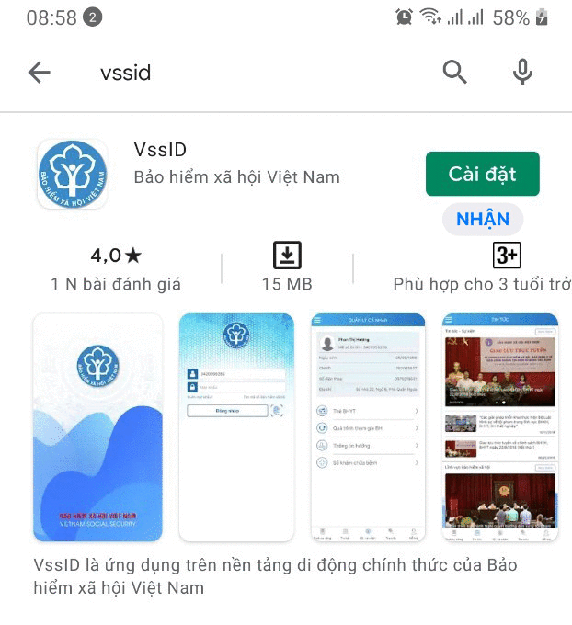
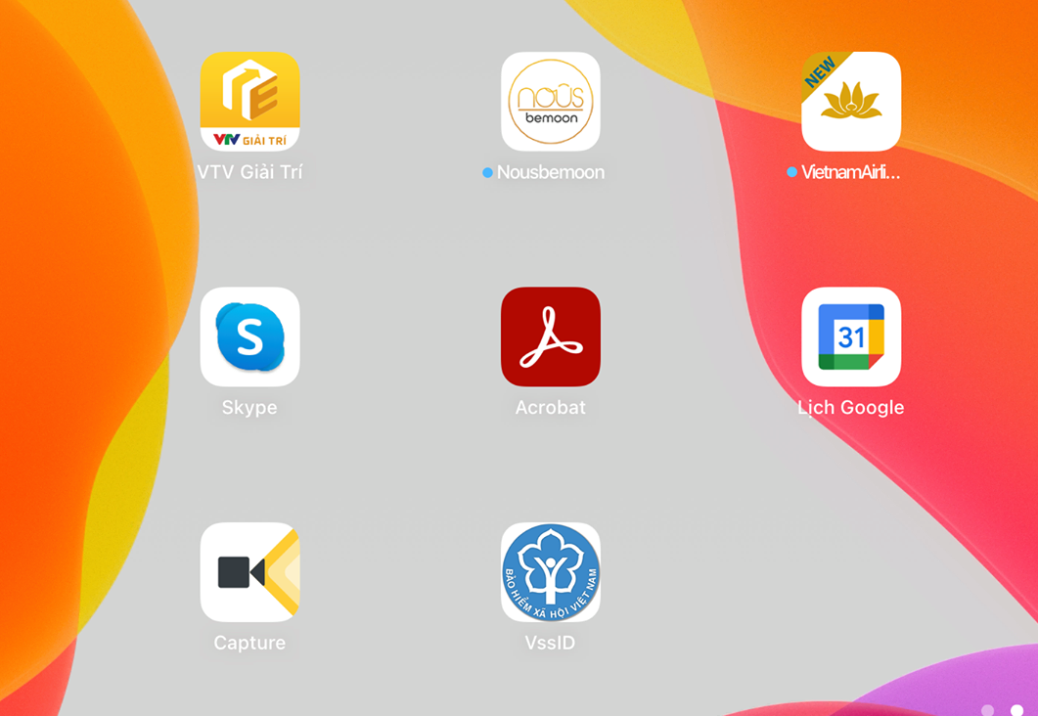
HƯỚNG DẪN CÀI ĐẶT VÀ SỬ DỤNG ỨNG DỤNG VssID
Bước 1: Tải ứng dụng VssID trên điện thoại thông minh
Đối với điện thoại Hệ điều hành Android từ Android 4.1 trở lên (các máy như Samsung, OPPO, SONY, ...):
Truy cập ứng dụng CH PLAY hoặc PLAY STORE như hình
CH PLAY/GOOGLE PLAY
Đối với các máy Hệ điều hành IOS từ 9.0 trở lên (các máy iPhone): Truy cập ứng dụng App Store như hình
Bước 2: Tìm ứng dụng theo ký tự “VSSID” → Cài đặt → Hoàn tất cài đặt ứng dụng
APP STORE

Slide 3
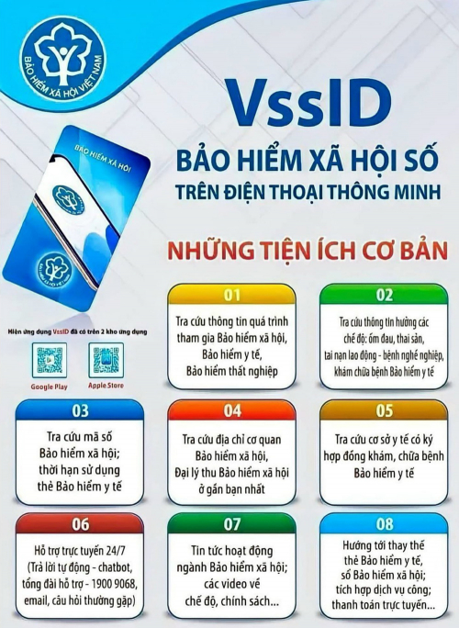
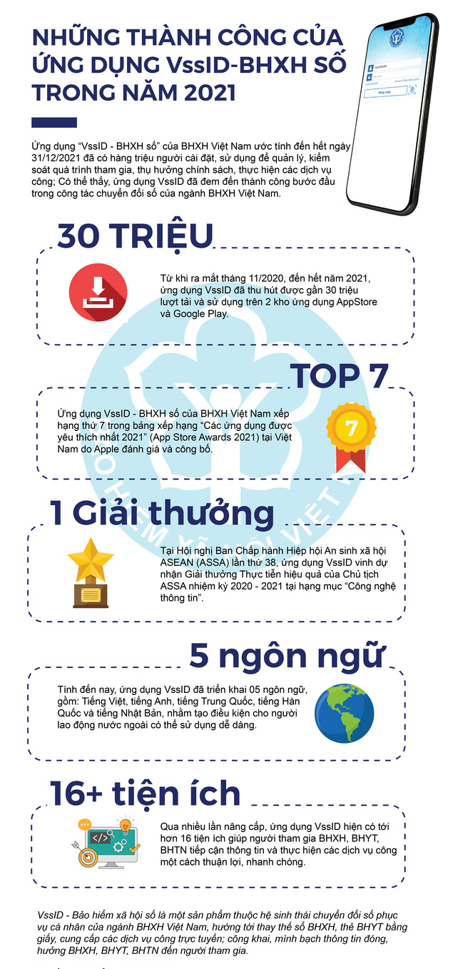
HƯỚNG DẪN CÀI ĐẶT VÀ SỬ DỤNG ỨNG DỤNG VssID

Slide 4
Ngày 31/5/2021 BHXH Việt Nam đã có văn bản số 1493/BHXH-CSYT triển khai BHXH các tỉnh, thành phố cho phép người dân có thể dùng hình ảnh thẻ BHYT hoặc mã QR trên ứng dụng VssID để khám bệnh, chữa bệnh từ ngày 01/6/2021 trên phạm vi toàn quốc.

Slide 5
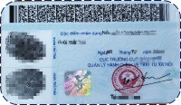
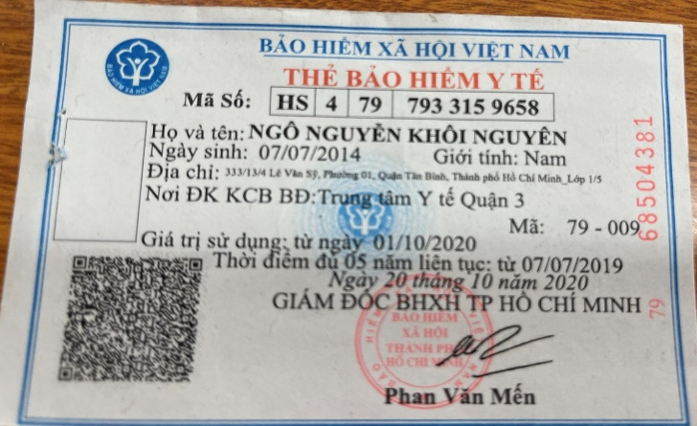
THÔNG TIN CẦN THIẾT
Chuẩn bị thông tin để kê khai gồm:
Ảnh chụp 02 mặt Chứng minh thư nhân dân/Thẻ căn cước công dân, ảnh chân dung
Mã số BHXH là 10 số cuối trên thẻ BHYT
Số điện thoại
MẶT TRƯỚC
MẶT SAU
10 số cuối của Thẻ BHYT là Mã số BHXH

Slide 6
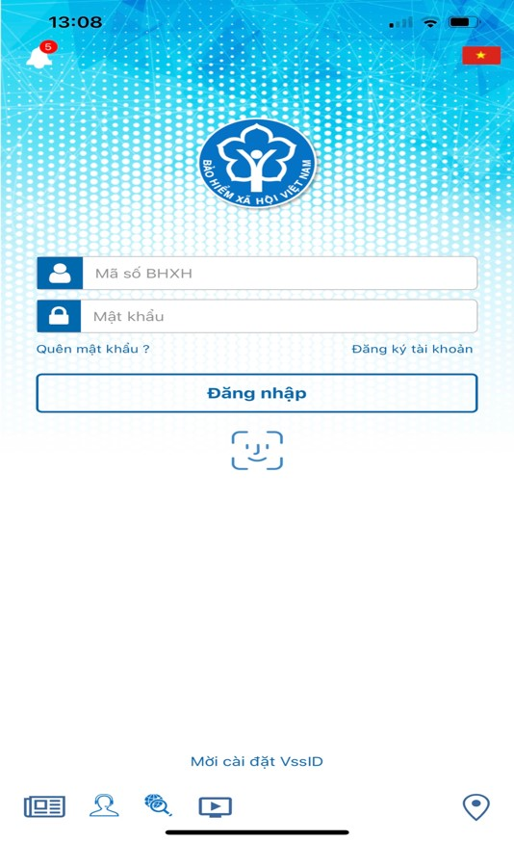
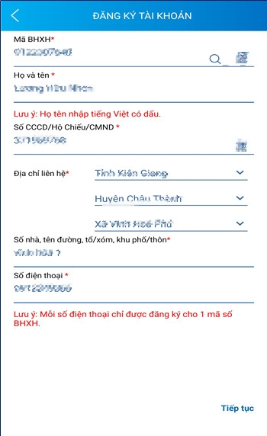
HƯỚNG DẪN CÀI ĐẶT VÀ SỬ DỤNG ỨNG DỤNG VssID
Bước 1: chọn đăng ký tài khoản
Bước 2: Điền đầy đủ thông tin cá nhân
Quét mã QR thẻ BHYT
Quét mã QR
CCCD gắn chip
* Nhập các thông tin:
Mã số BHXH
Họ và tên
Số CCCD/ CMND/ Hộ chiếu
Địa chỉ liên hệ
Số điện thoại

Slide 7
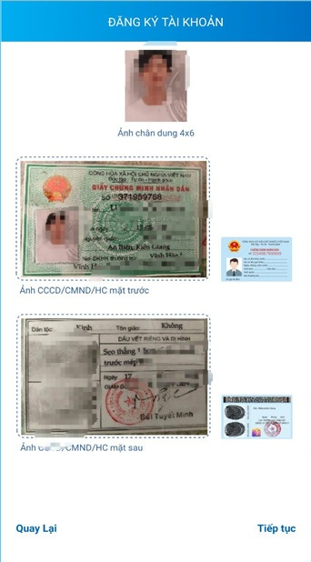
HƯỚNG DẪN CÀI ĐẶT VÀ SỬ DỤNG ỨNG DỤNG VssID
* Chụp ảnh hoặc tải lên
Ảnh cá nhân
Ảnh mặt trước CCCD/CMND/Hộ chiếu
Ảnh mặt sau CCCD/CMND/Hộ chiếu

Slide 8
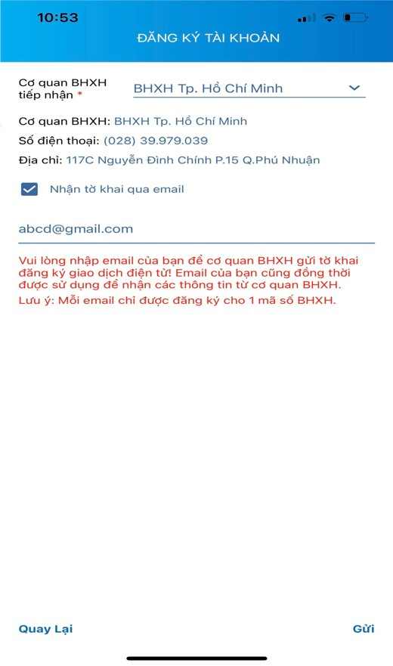
HƯỚNG DẪN CÀI ĐẶT VÀ SỬ DỤNG ỨNG DỤNG VssID
Chọn cơ quan BHXH tiếp nhận hồ sơ
Huyện Hóc Môn
Nhập địa chỉ email để nhận tờ khai
Sau khi cập nhật đầy đủ các thông tin bấm Gửi

Slide 9
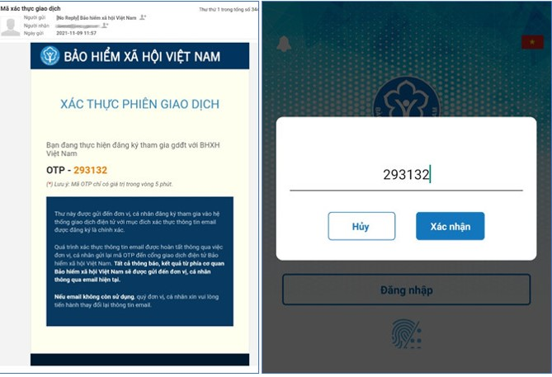
HƯỚNG DẪN CÀI ĐẶT VÀ SỬ DỤNG ỨNG DỤNG VssID
Nhập mã OTP
(được gửi đến email đã đăng ký)

Slide 10
HƯỚNG DẪN CÀI ĐẶT VÀ SỬ DỤNG ỨNG DỤNG VssID
Mật khẩu mới sẽ được gửi đến email đã đăng ký
Hoàn thành xong việc cài đặt

Slide 11
HƯỚNG DẪN CÁCH LẤY LẠI MẬT KHẨU
GIAO DỊCH ĐIỆN TỬ
* Nhằm hỗ trợ tốt hơn cho người sử dụng ứng dụng “VssID - Bảo hiểm xã hội số” (VssID) và các dịch vụ công của Ngành, BHXH Việt Nam đã điều chỉnh chức năng “Quên mật khẩu” trên Cổng Dịch vụ công của BHXH Việt Nam và ứng dụng VssID. Theo đó, người sử dụng có thể lấy lại mật khẩu qua email trong trường hợp quên mật khẩu.
* Như vậy, đối với chức năng “Quên mật khẩu” trên ứng dụng VssID và Cổng Dịch vụ công của BHXH Việt Nam, từ ngày 10/11/2021, BHXH Việt Nam cung cấp tính năng lấy lại mật khẩu miễn phí qua email của người dùng, cụ thể như sau:
Trường hợp cá nhân chưa có thông tin email khi đăng ký giao dịch điện tử, có thể bổ sung thông tin email cá nhân để nhận thông báo, mã xác thực (OTP) khi thực hiện các giao dịch với cơ quan BHXH tại chức năng “Thông tin tài khoản” trên Cổng Dịch vụ công của BHXH Việt Nam./.

Slide 12
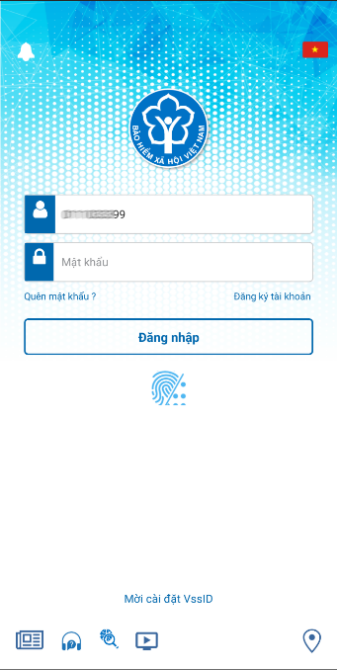
HƯỚNG DẪN CÁCH LẤY LẠI MẬT KHẨU
GIAO DỊCH ĐIỆN TỬ
Bước 1: Mở ứng dụng VssID, nhập mã số BHXH vào ô "Mã số BHXH". Chọn "Quên mật khẩu".
Bước 2: Nhập địa chỉ email đã đăng ký để nhận mã xác thực (OTP).

Slide 13
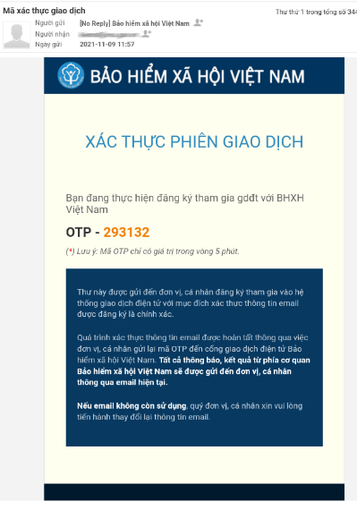
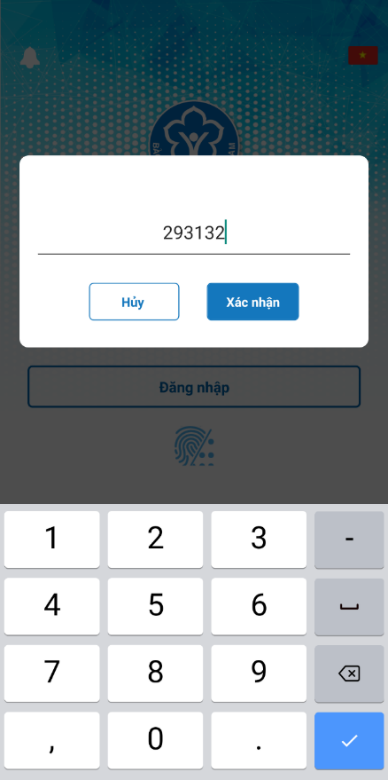
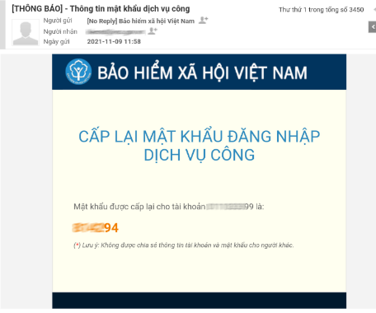
HƯỚNG DẪN CÁCH LẤY LẠI MẬT KHẨU
GIAO DỊCH ĐIỆN TỬ
Bước 3: Nhập OTP (được gửi đến email). Mật khẩu mới sẽ được gửi đến email đã đăng ký.

Slide 14
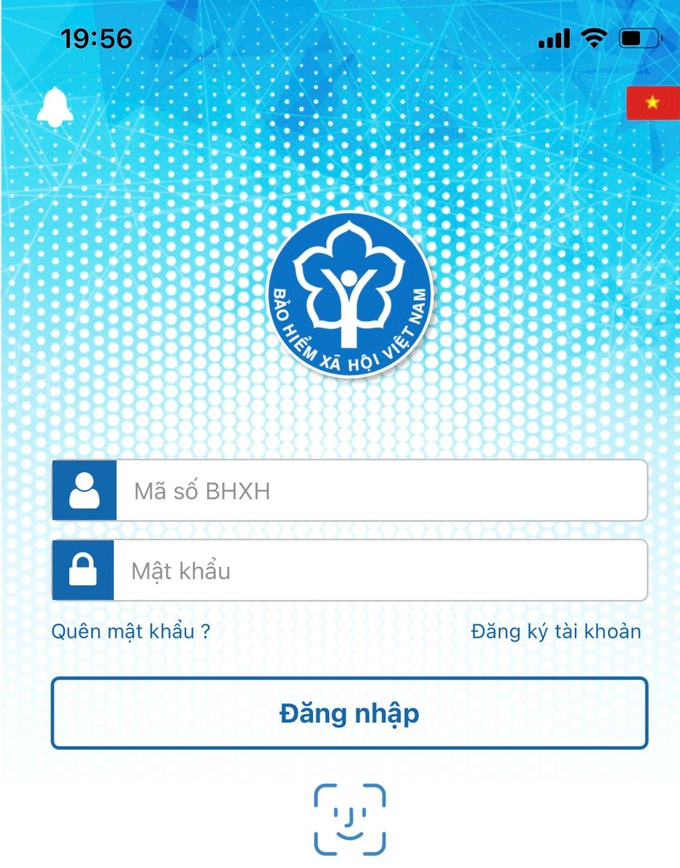
Số sổ cha mẹ học sinh

Slide 15
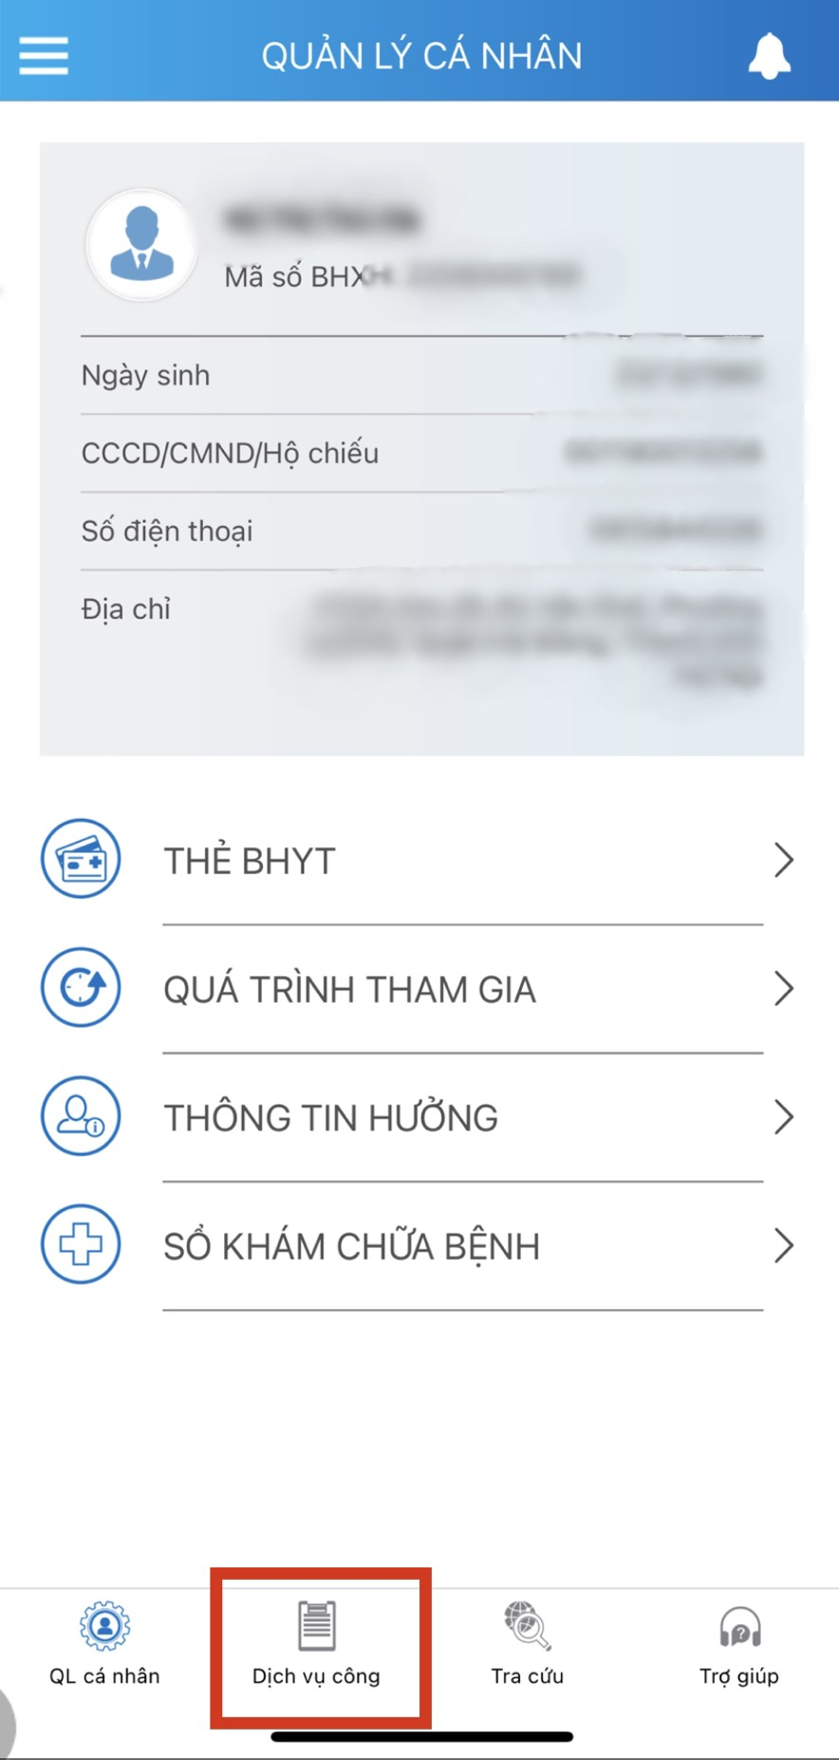

Slide 16
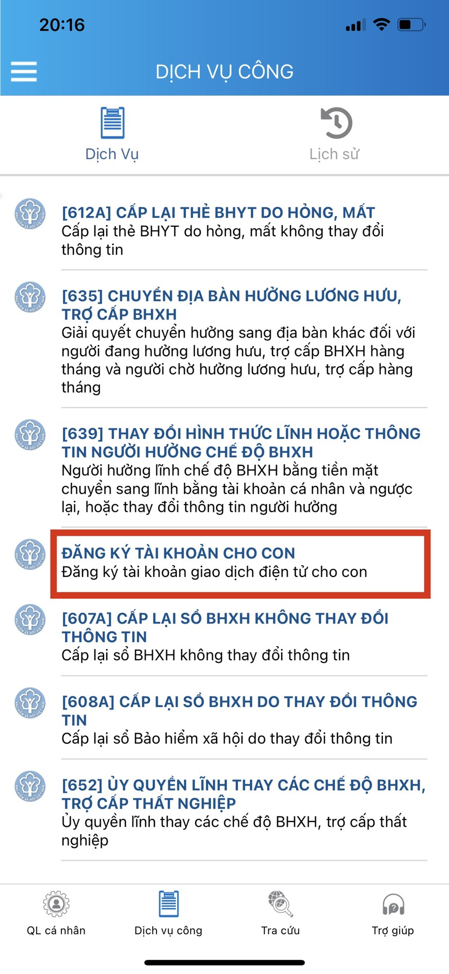

Slide 17
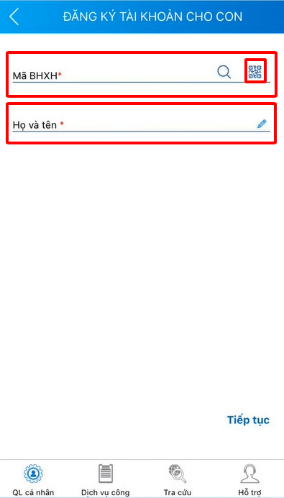

Slide 18
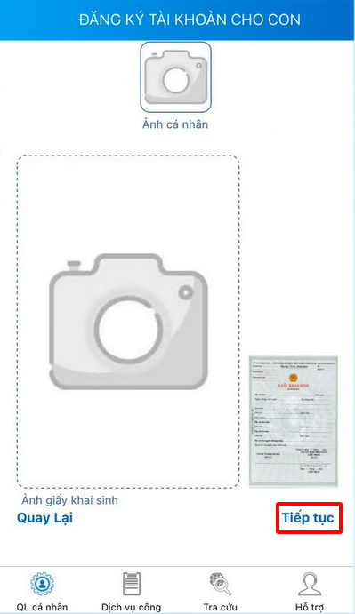

Slide 19
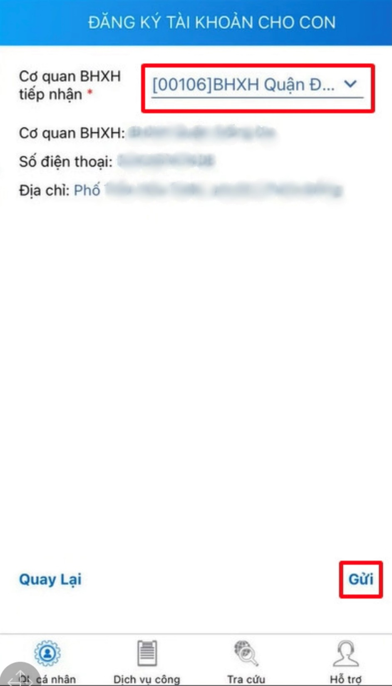
Huyện Hóc Môn

Slide 20
BẢO HIỂM XÃ HỘI HUYỆN HÓC MÔN
TRÂN TRỌNG CẢM ƠN

